Slide 1
1. Bündnistreffen
27. Januar 2022 · digital

Slide 2
Agenda
13:00 Willkommen und Intro jedes Teilnehmers (3#)
13:30 Vorstellung neuer Partner
14:00 Zeitschienen & Terminkalender
14:15 Kurzvorstellung Rahmenprojekt III: Wirksamkeitsmonitoring & Nachhaltigkeitsbewertung
14:45 Kurzes Wrap-up: Projekte und Aktivitäten in den Dialoggruppen
15:00 Aktuelle Ausschreibungsrunde & Bewertungsverfahren
15:05 Industrielle Bioökonomie – aktuelle Ausschreibung BMWi
15:10 Erweiterte Steckbriefe & Firmenpräsentationen
15:15 Organisatorisches: Sharepoint Livetest und wichtige Events

Slide 3
Agenda
13:00 Willkommen und Intro jedes Teilnehmers (3#)
13:30 Vorstellung neuer Partner
14:00 Zeitschienen & Terminkalender
14:15 Kurzvorstellung Rahmenprojekt III: Wirksamkeitsmonitoring & Nachhaltigkeitsbewertung
14:45 Kurzes Wrap-up: Projekte und Aktivitäten in den Dialoggruppen
15:00 Aktuellen Ausschreibungsrunde & Bewertungsverfahren
15:05 Industrielle Bioökonomie – aktuelle Ausschreibung BMWi
15:10 Erweiterte Steckbriefe & Firmenpräsentationen
15:15 Organisatorisches: Sharepoint Livetest und wichtige Events

Slide 4
Kurze Vorstellungsrunde
#Name&Institution: Romann Glowacki, PIC - Pi Innovation Culture,
#Ichbiete: Kompetenzverknüpfung
#Ichsuche: Spezialwissen

Slide 5
Agenda
13:00 Willkommen und Intro jedes Teilnehmers (3#)
13:30 Vorstellung neuer Partner
14:00 Zeitschienen & Terminkalender
14:15 Kurzvorstellung Rahmenprojekt III: Wirksamkeitsmonitoring & Nachhaltigkeitsbewertung
14:45 Kurzes Wrap-up: Projekte und Aktivitäten in den Dialoggruppen
15:00 Aktuellen Ausschreibungsrunde & Bewertungsverfahren
15:05 Industrielle Bioökonomie – aktuelle Ausschreibung BMWi
15:10 Erweiterte Steckbriefe & Firmenpräsentationen
15:15 Organisatorisches: Sharepoint Livetest und wichtige Events

Slide 6
Vorstellung neuer Partner
Anne Naumann - Schäfer‘s Produktionsgesellschaft GmbH
Axel Wähling - NIG Magdeburg, Nahrungs-Ingenieurtechnik GmbH
Birke Weber - Weißensee Kunsthochschule Berlin MA Textil-und Flächendesign
Iris Kruppke - TU Dresden, Institut für Textilmaschinen und Textile Hochleistungswerkstofftechnik
Christian Förster - Meshpack GmbH, netting solutions
Gerhard Müller - PD Aircraft
Ronny Kittler - PIC – Pi Innovation Culture GmbH

Slide 7

Gegründet 1991
Unsere Wurzeln – das Forschungsinstitut für Obst- und Gemüseverarbeitung
Schwerpunkte unserer Arbeiten
  Nachwachsende Rohstoffe
  Wildfrüchte wie Sanddorn, Goji, Kornelkirsche, Maibeere ….
  Nebenprodukte der Agrar- und Lebensmittelindustrie
  Produktentwicklung – Lebensmittel, Kosmetika, Spielzeug, ….
  Verfahrensentwicklung oder – optimierung
  Obst- und Gemüseverarbeitung

Slide 8
Das haben wir u.a. bearbeitet
Verwertung von Rhabarber – Carbonsäuregewinnung, Gerbstoffgewinnung- Rhabarberleder
Gewinnung von Flavonoiden, Vitamin C und Tanninen aus Sanddorn
Gewinnung von Glucosinolaten aus Kohl für Krebsprophylaxe (DKFZ Heidelberg)
Verwertung von Nebenprodukten der Granatapfelverarbeitung
Gewinnung natürliche Antioxidantien zur Stabilisierung von Frittierfetten (mit PPM)
Produktentwicklungen – Getränke, Spielzeug, Kosmetik
Zuckerreduzierung von Fruchtsäften
Entwicklung eines Extraktes aus Reseda luteola für dermatologische Applikationen
Gewinnung von Allantoin und Serotonin für die Kosmetik

Slide 9
Was bieten wir?
30 Jahre Erfahrungen in FuE und Engineering
Gelisteter Innovationsberater in Sachsen-Anhalt
Vernetzung im Bereich Lebensmittel, Kosmetik, Leder, Textil, Landwirtschaft
Unbändige Neugierde auf neue Herausforderungen
Kreativität beim Finden von Lösungen
Labor- und Technikumskapazitäten

Slide 10
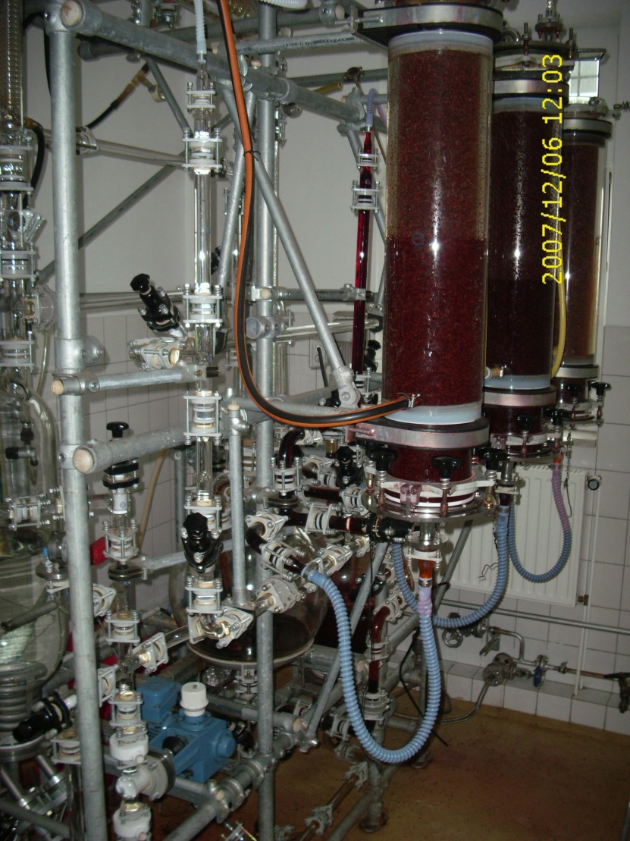
Unsere Ausstattung
Laborausstattung für Entwicklung und Analytik (HPLC,….)
Technikumsausstattung, beispielweise
  Extraktionsanlage (3x15 L Perkolatoren)
  Membrantrenntechnik (Elektrodialyse, Mikro-, Ultra-, Nanofiltration)
  Eindampftechnik
  Trocknungstechnik – Sprühturm
  Mechanische Rohstoffaufbereitung

Slide 11


Schwerpunkt Naturfarben für technische Applikationen
Textilien
Leder und Kunstleder
Holz / Papier / Kork
Spielzeug
Kosmetika
Kunststoffe

Slide 12

Kontakt
NIG Nahrungs-Ingenieurtechnik GmbH
Wasserkunststrasse 26
D-39124 Magdeburg
Germany
 +49 (0)391 25 24 275
@ nig.magdeburg@t-online.de
 www.nig-magdeburg.de
Skype NIGGMBH

Slide 13
Birke Weber
Weißensee Kunsthochschule Berlin MA Textil-und Flächendesign
in Zusammenarbeit mit dem Institut für Biotechnologie Technische Universität Berlin

Slide 14
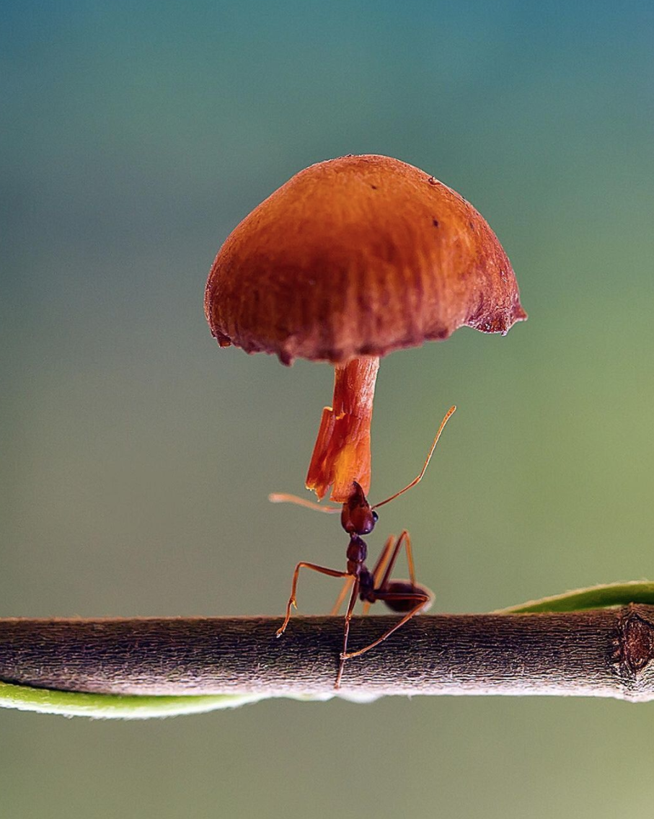
Flora, Fauna und Funga bilden die am weitesten entwickelten Organismenreiche auf unserer Erde. Pflanzen, Tiere und Pilze.
Bisher sind nur ca. 5% der geschätzten 4 Mio Pilzarten entdeckt.
Flora

Slide 15

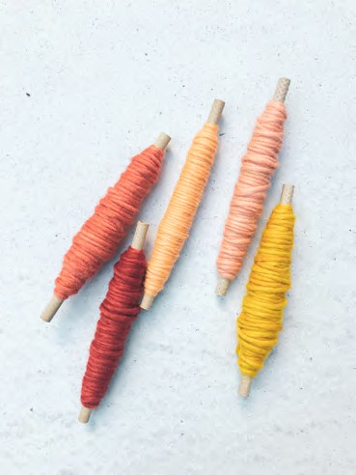
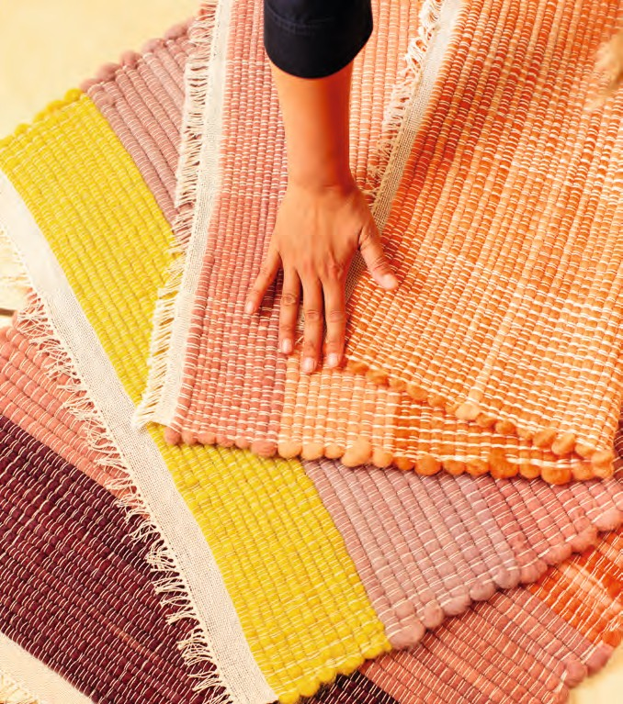
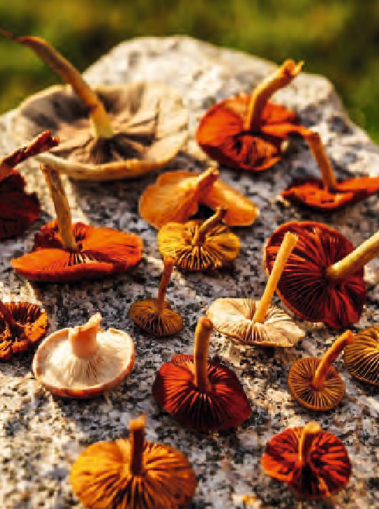
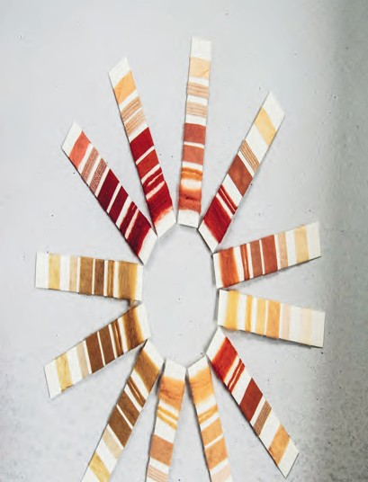
MYCO COLORS
Pilze können als nach- haltige Ressource zur Gewinnung von öko- logischen Farbstoffen eingesetzt werden.
Weißensee Kunsthochschule Berlin Prof. Dr. Zane Berzina
Prof. Dr. Vera Meyer Projekt von Birke Weber, Textil-und Flächendesign

Slide 16
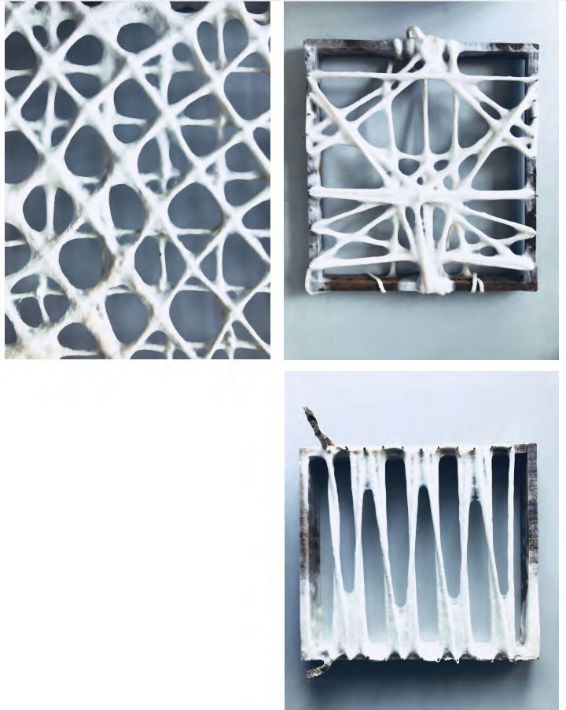
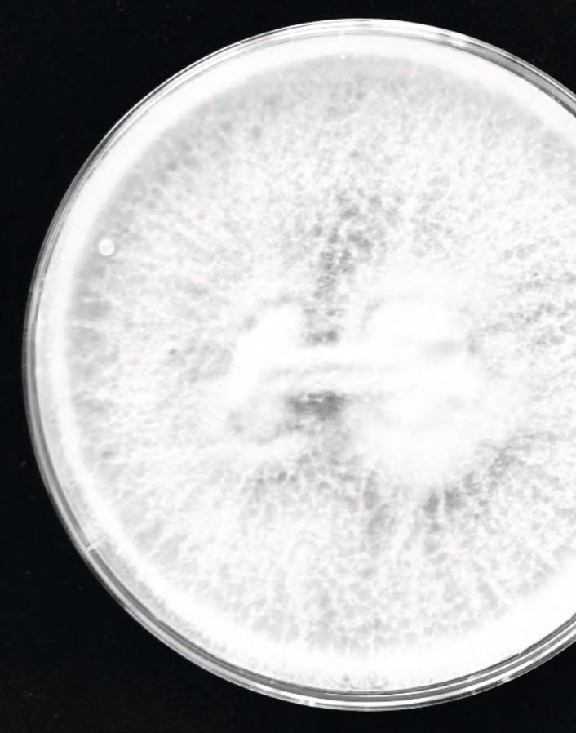
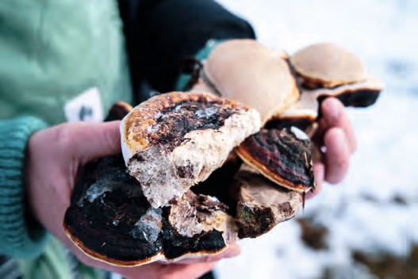
FIBER FUNGI
Myzel-bewachsene Textilflächen
Lassen sich Myzel-be- wachsene Textilien und textile Produktionsreste zu dreidimensionalen, anwendbaren Flächen- gebilden formen, die in geschlossenen Mate- rialkreisläufen funktio- nieren?
Weißensee Kunsthochschule Berlin Prof. Dr. Zane Berzina
Prof. Dr. Vera Meyer Projekt von Birke Weber, Textil-und Flächendesign

Slide 17

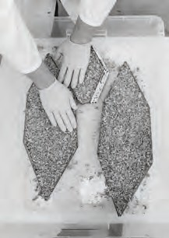
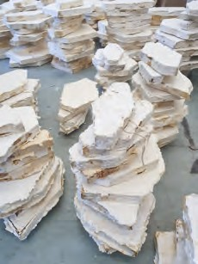
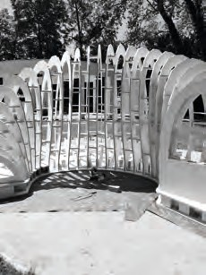
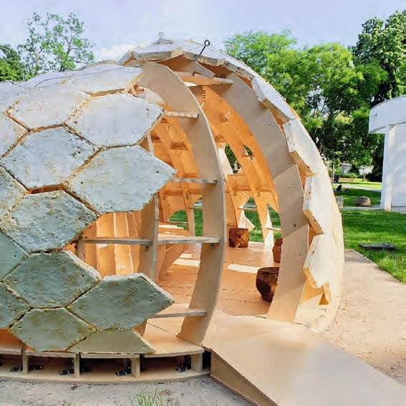
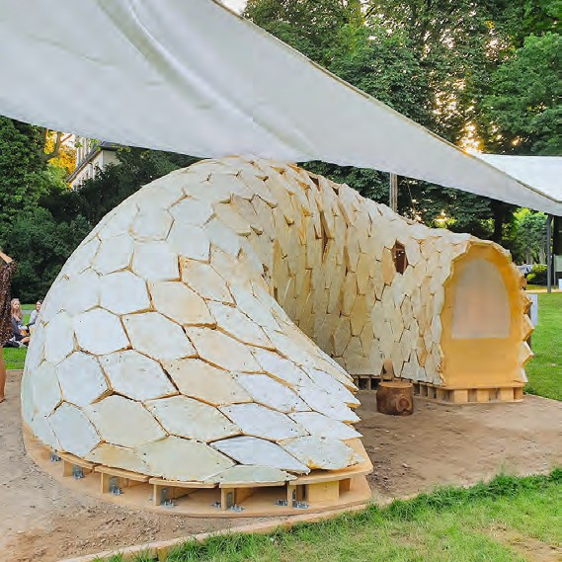
MY-CO SPACE
Eine kollaborative Arbeit des interdisziplinären ArtSci-Kollektivs MY-CO-X
Eine bewohnbare Skulptur. Sie ermög- licht eine künstle- risch-wissenschaftli- che Diskussion über die zukünftige gesell- schaftliche Bedeutung von Pilzen für die Ge- staltung von Orten und Räumen.
MY-Co-Space
MY-CO-X Kollektiv
TU Berlin, UDK Berlin, KH Berlin
Prof. Dr. Vera Meyer, Prof. Sven Pfeiffer Prof. Dr. Zane Berzina
Birke Weber, Textil-und Flächendesign

Slide 18
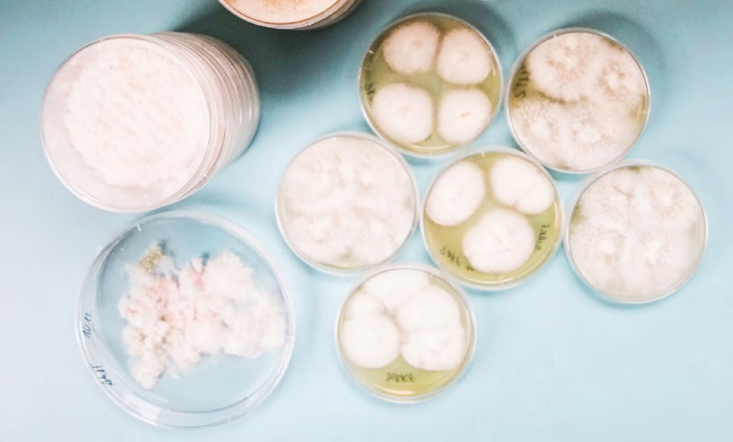
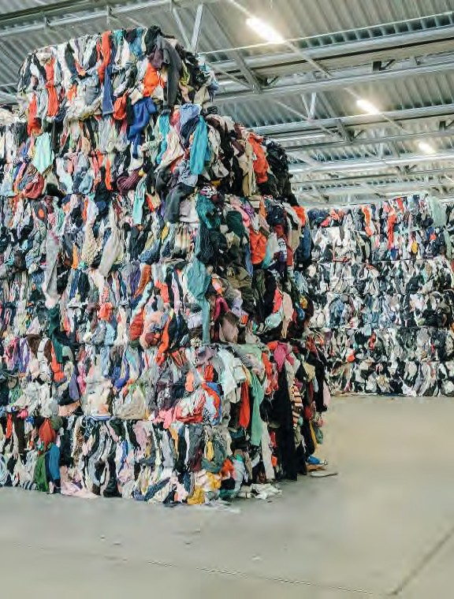
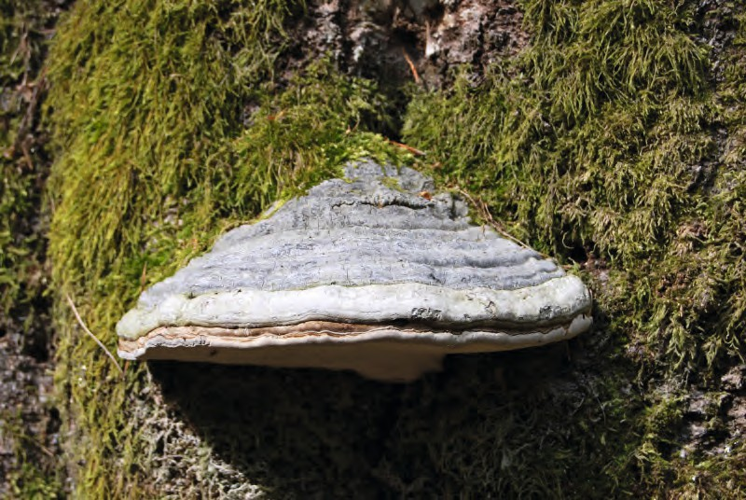
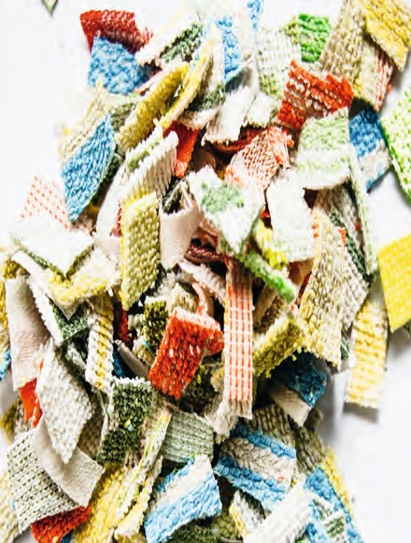
HYPHORA
Myzel-Textil-Komposite
Lassen sich aus Pilz-Myzel und Zellulose basierten Tex- tilien, innovative Materialien herstellen, die in geschlos- senen Materialkreisläufen funktionieren?
Weißensee Kunsthochschule Berlin Prof. Dr. Zane Berzina
Prof. Dr. Vera Meyer Projekt von Birke Weber, Textil-und Flächendesign

Slide 19
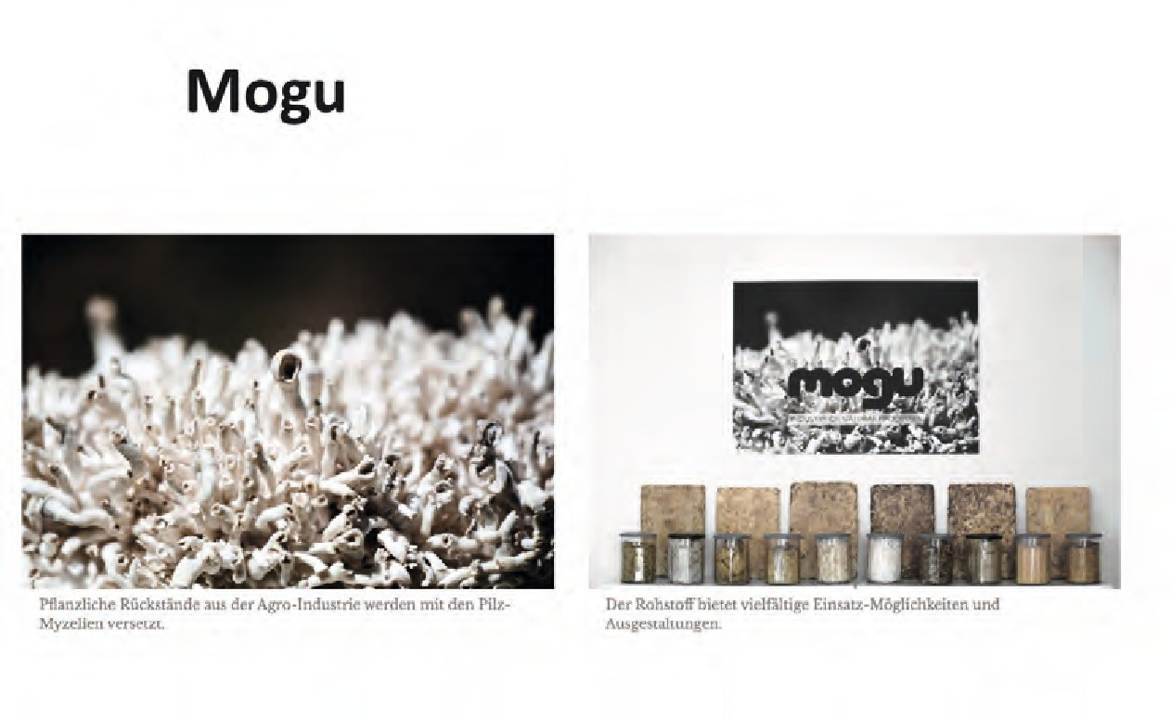
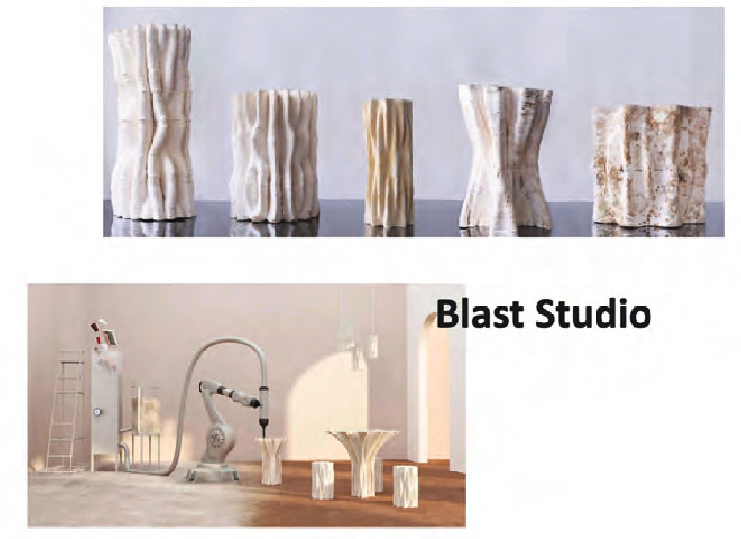
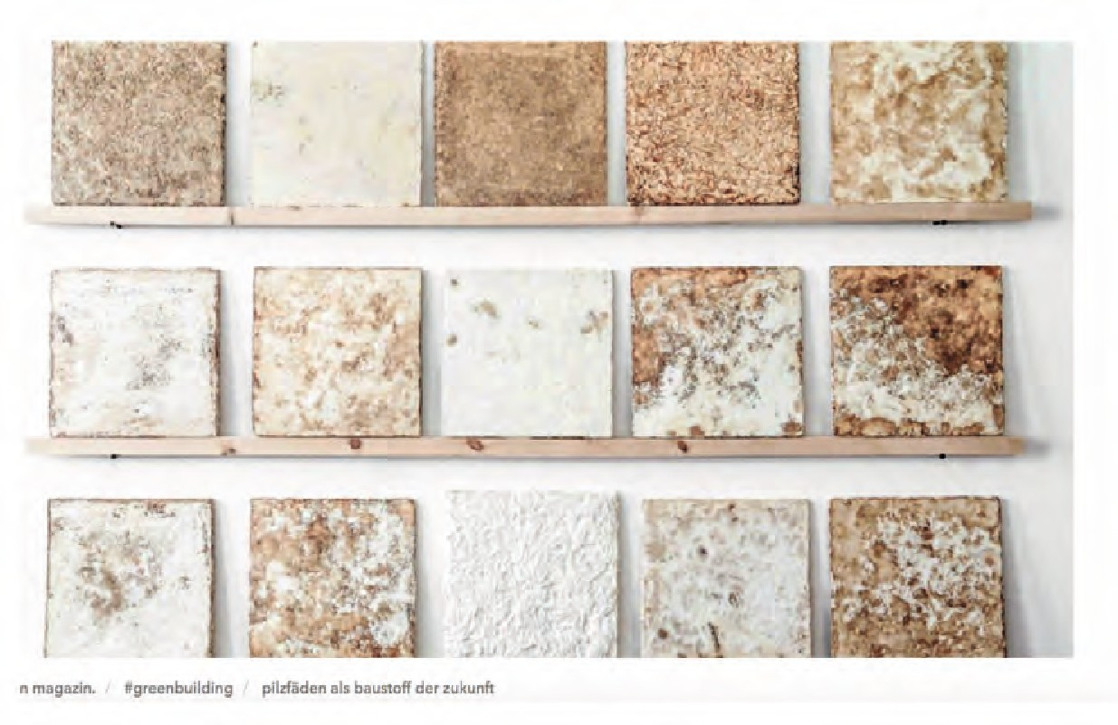
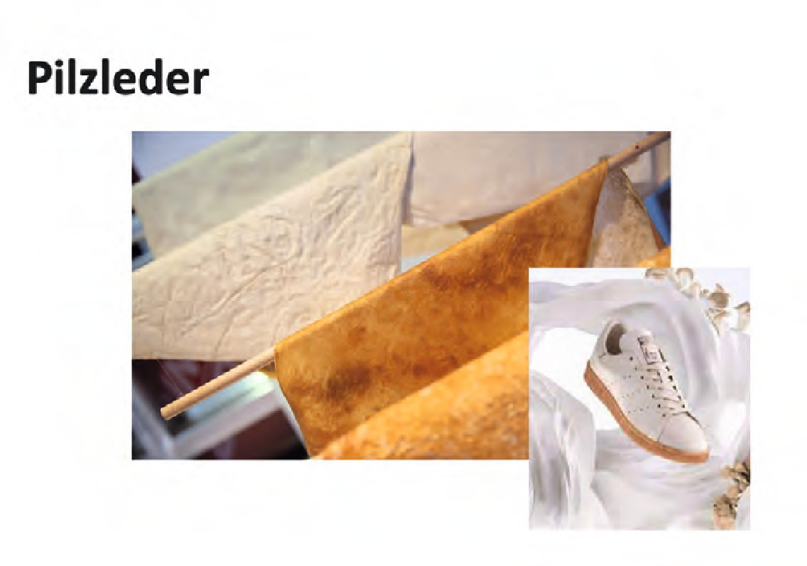
Anwendungsbeispiele
Myzel-(Zellulose)-Komposite
gepresste Komposite
3D-Druck
MycoWorks
Ecovative

Slide 20
Kontakt:
Birke Weber
www.birkeweber.com mail: birkeweber@gmail.com
tel: 0179 7657704

Slide 21
Institut für Textilmaschinen und Textile Hochleistungswerkstofftechnik
Forschungsgruppe Textilchemie und Textilausrüstung / Faser- und Polymertechnologie
Iris Kruppke
Direktor: Univ.-Prof. Dr.-Ing. habil. Dipl.-Wirt. Ing. Chokri Cherif
Online // 27.01.2022

Slide 22
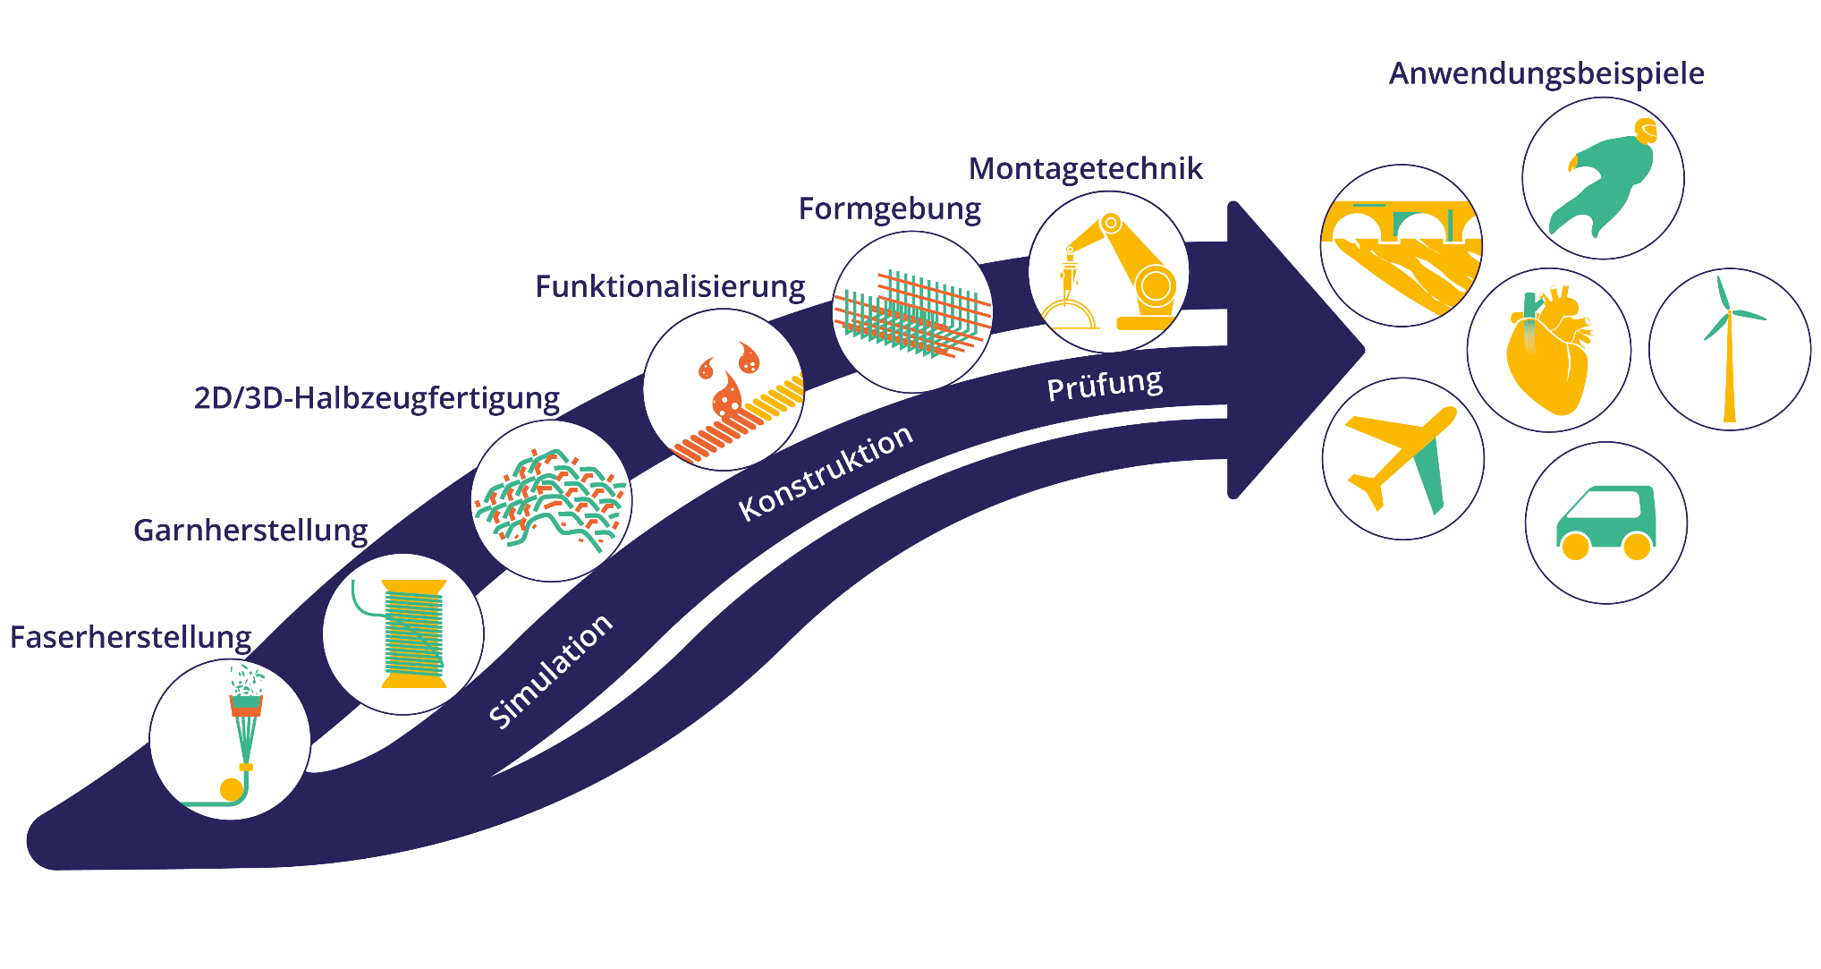
Forschung am ITM
Vom Molekül zum Composite
Notes:
Das Ergebnis sind digital vernetzte und automatisierte Prozessketten, die wir für die Bereiche Architektur & Bauen, Energie & Umwelt, Gesundheit, Mobilität sowie Textiltechniken & Montagetechniken für textile Produkte realisieren.
Wir sind Innovationstreiber und ein wichtiger Teil der TU Dresden.

Slide 23
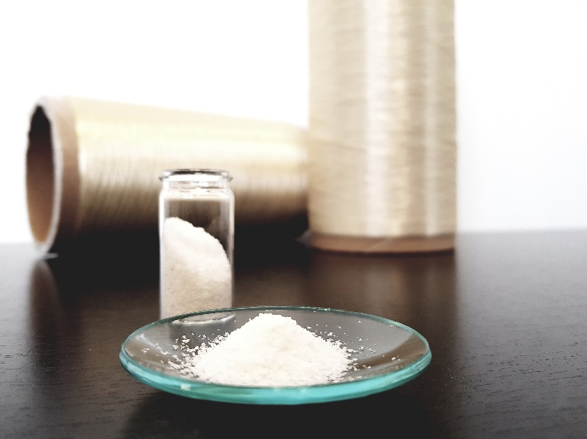
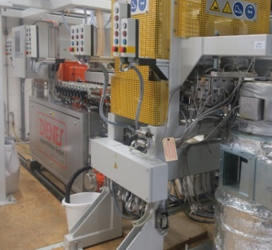
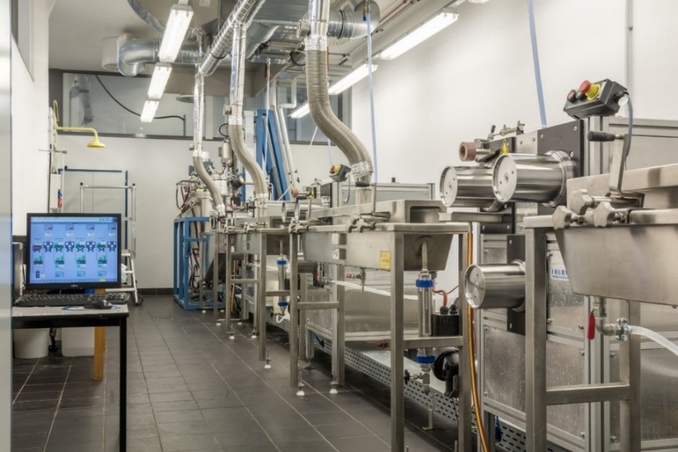
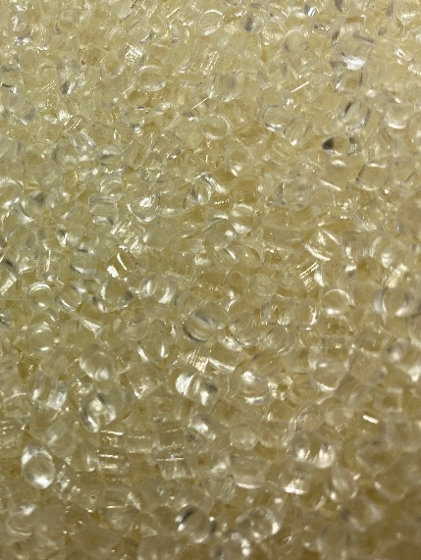
FG TCA-PFT
Forschungsschwerpunkte
Fasererspinnung
Schmelzspinnen
Lösungsmittelspinnen
Spinnlösungscharaktisierung
Material- und Prozessentwicklung
Chitosanfaser und Rohstoff | © ITM 2019
Bikomponentenschmelzspinnanlage (Fa. Dienes)
Lösungsmittelnassspinnanlage (Fa. Fourné)
PVOH Moviflex Granulat| © Lukoschek, ITM 2021
Notes:
Oberflächenfunktionalisierung von Fasermaterialien und Textilbeschichtungen
Grenzschichtdesign und Funktionsbeschichtungen an textilen Oberflächen
Fasermaterialien aus Chitosan
Schmelzspinnen und Lösungsmittelnassspinnen verschiedener Polymere
Funktionserweiterung von Carbonfasern
Themenkreis Schmelzspinnen, alle 2 Wochen
Themenkreis LM-Spinnen (alle 4 Wochen, abwechselnd) mit Projektkreis

Slide 24
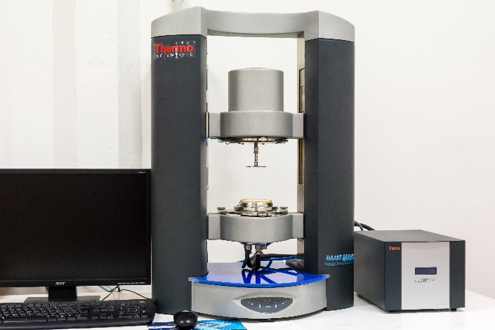
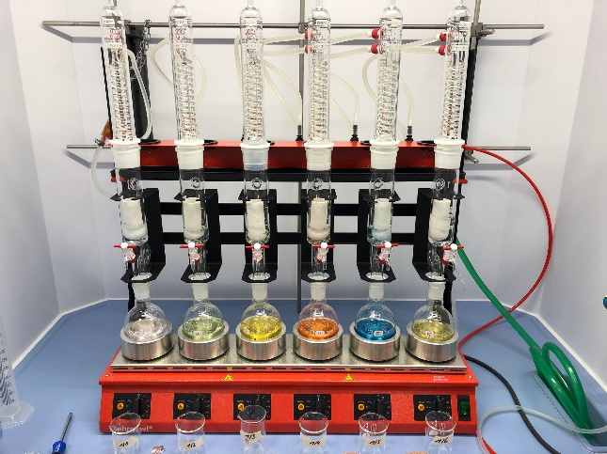
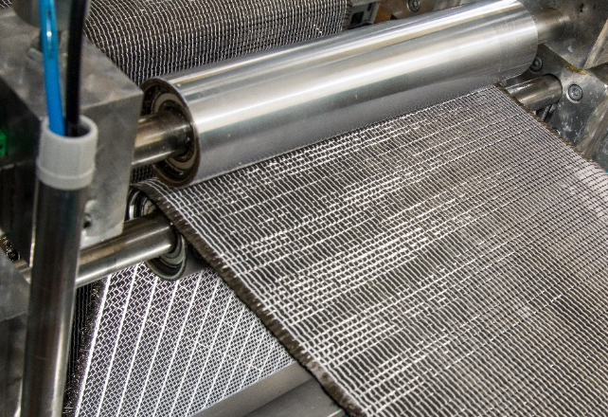
FG TCA-PFT
Forschungsschwerpunkte
Analytik und Materialcharakterisierung
Thermische Analytik (DSC / TGA)
Strukturaufklärung (IR-Spektroskopie)
UV-Vis-Spektroskopie
Tensiometrie
Oberflächenanalytik
Rasterelektronen-mikroskopie
Lichtmikroskopie mit Polfilter
Bewitterung mit Xenotester
Schlichtegehalts- und Ausrüstungsauflagenbestimmungbestimmung mit Hilfe der Soxhletextraktion
Spurenanalytik mit AAS
Rheometer mit HT-Einheit | © ITM 2017
Soxhletextraktion | © Kuznik, I. ITM 2019
Grenzschichtdesign / Ausrüstung / Veredlung
Plasmabehandlung
Beschichtung (Line- und Basecoater)
Beschlichtung
Färbeverfahren
Basecoater | © ITM
Notes:
Oberflächenfunktionalisierung von Fasermaterialien und Textilbeschichtungen
Grenzschichtdesign und Funktionsbeschichtungen an textilen Oberflächen
Fasermaterialien aus Chitosan
Schmelzspinnen und Lösungsmittelnassspinnen verschiedener Polymere
Funktionserweiterung von Carbonfasern
Themenkreis Schmelzspinnen, alle 2 Wochen
Themenkreis LM-Spinnen (alle 4 Wochen, abwechselnd) mit Projektkreis

Slide 25
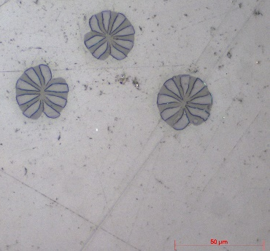
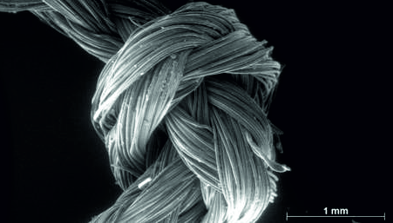
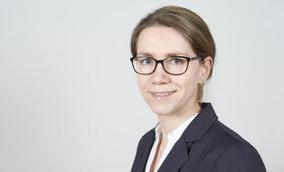
FG TCA-PFT
Kontakt
Interessen
Materialentwicklungen auf Biopolymerbasis, z.B. Chitin und Chitosan
  Fasern, Schlichten, Beschichtungen …
Spinnprozessentwicklungen
Oberflächenfunktionalisierung
M/F-Faser | © ITM
Knoten Chitosanfilamentgarn | © ITM
Dr.-Ing. Iris Kruppke
Technische Universität Dresden
Institut für Textilmaschinen und Textile Hochleistungswerkstofftechnik
Forschungsgruppe Textilchemie und Textilausrüstung sowie Faser- und Polymertechnologie
Haus D2 Breitscheidstraße 78
01237 Dresden, Germany
Tel.: 0351 463 44031
Iris.kruppke@tu-dresden.de
© Mirko Krziwon
Notes:
Oberflächenfunktionalisierung von Fasermaterialien und Textilbeschichtungen
Grenzschichtdesign und Funktionsbeschichtungen an textilen Oberflächen
Fasermaterialien aus Chitosan
Schmelzspinnen und Lösungsmittelnassspinnen verschiedener Polymere
Funktionserweiterung von Carbonfasern
Forschung und Entwicklung in der Fasertechnologie
Weiterentwicklung der Spinntechniken, therm. Faserumwandlungen und 3D-Druck
Entwicklung und Konstruktion neuer Anlagenmodule für die Spinnanlagen
Polymer- und Partikelsynthese
Oberflächen-/Grenzschichtdesign mittels Plasma und Textilveredlung
Beschichtung/Ausrüstung/Funktionalisierung
Entwicklung von anwendungsangepassten Schlichten und Beschichtungssystemen
Metallisierung von Garnen/Flächengebilden (Integration Sensor-/Aktoreigenschaften)
Chemisch/physikalische Charakterisierung mittels instrumenteller Analysetechnik
Anwendungsentwicklungen für thermo-/duroplast. Composite & textile Membranen
Themenkreis Schmelzspinnen, alle 2 Wochen
Themenkreis LM-Spinnen (alle 4 Wochen, abwechselnd) mit Projektkreis

Slide 26
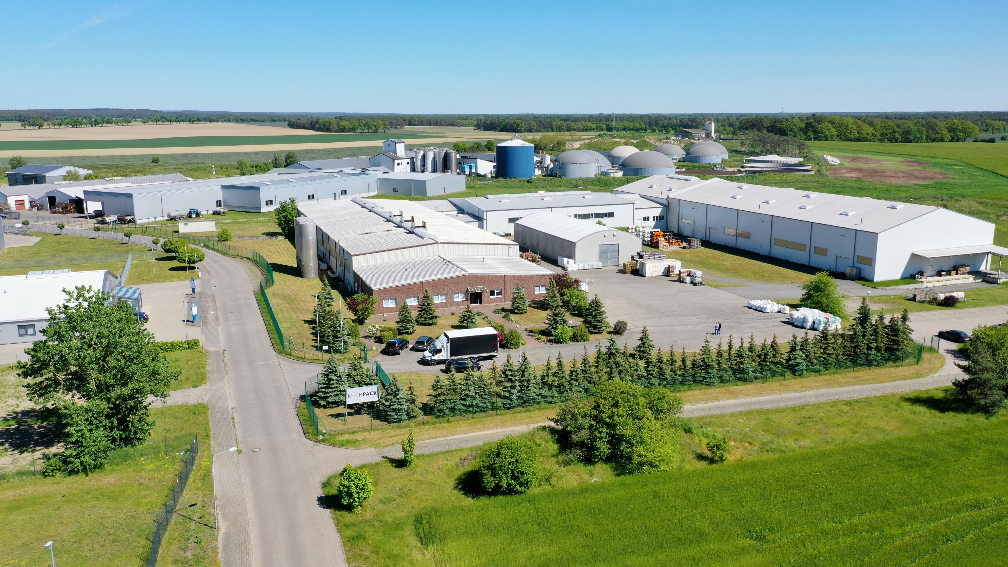
Vorstellung meshpack GmbH
Mittelständisches Unternehmen im Norden Sachsen-Anhalts
43 Mitarbeiter
Umsatzvolumen 2021: ca. 6.000.000 €
Verbrauch von 600t PE Granulat im Jahr
Kunden in D, Europa und weltweit

Slide 27
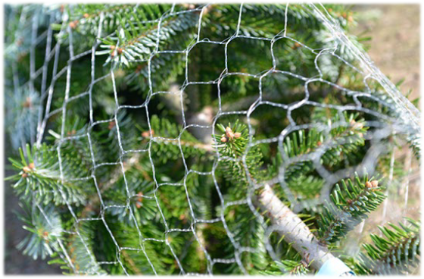
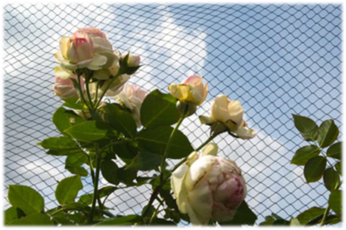
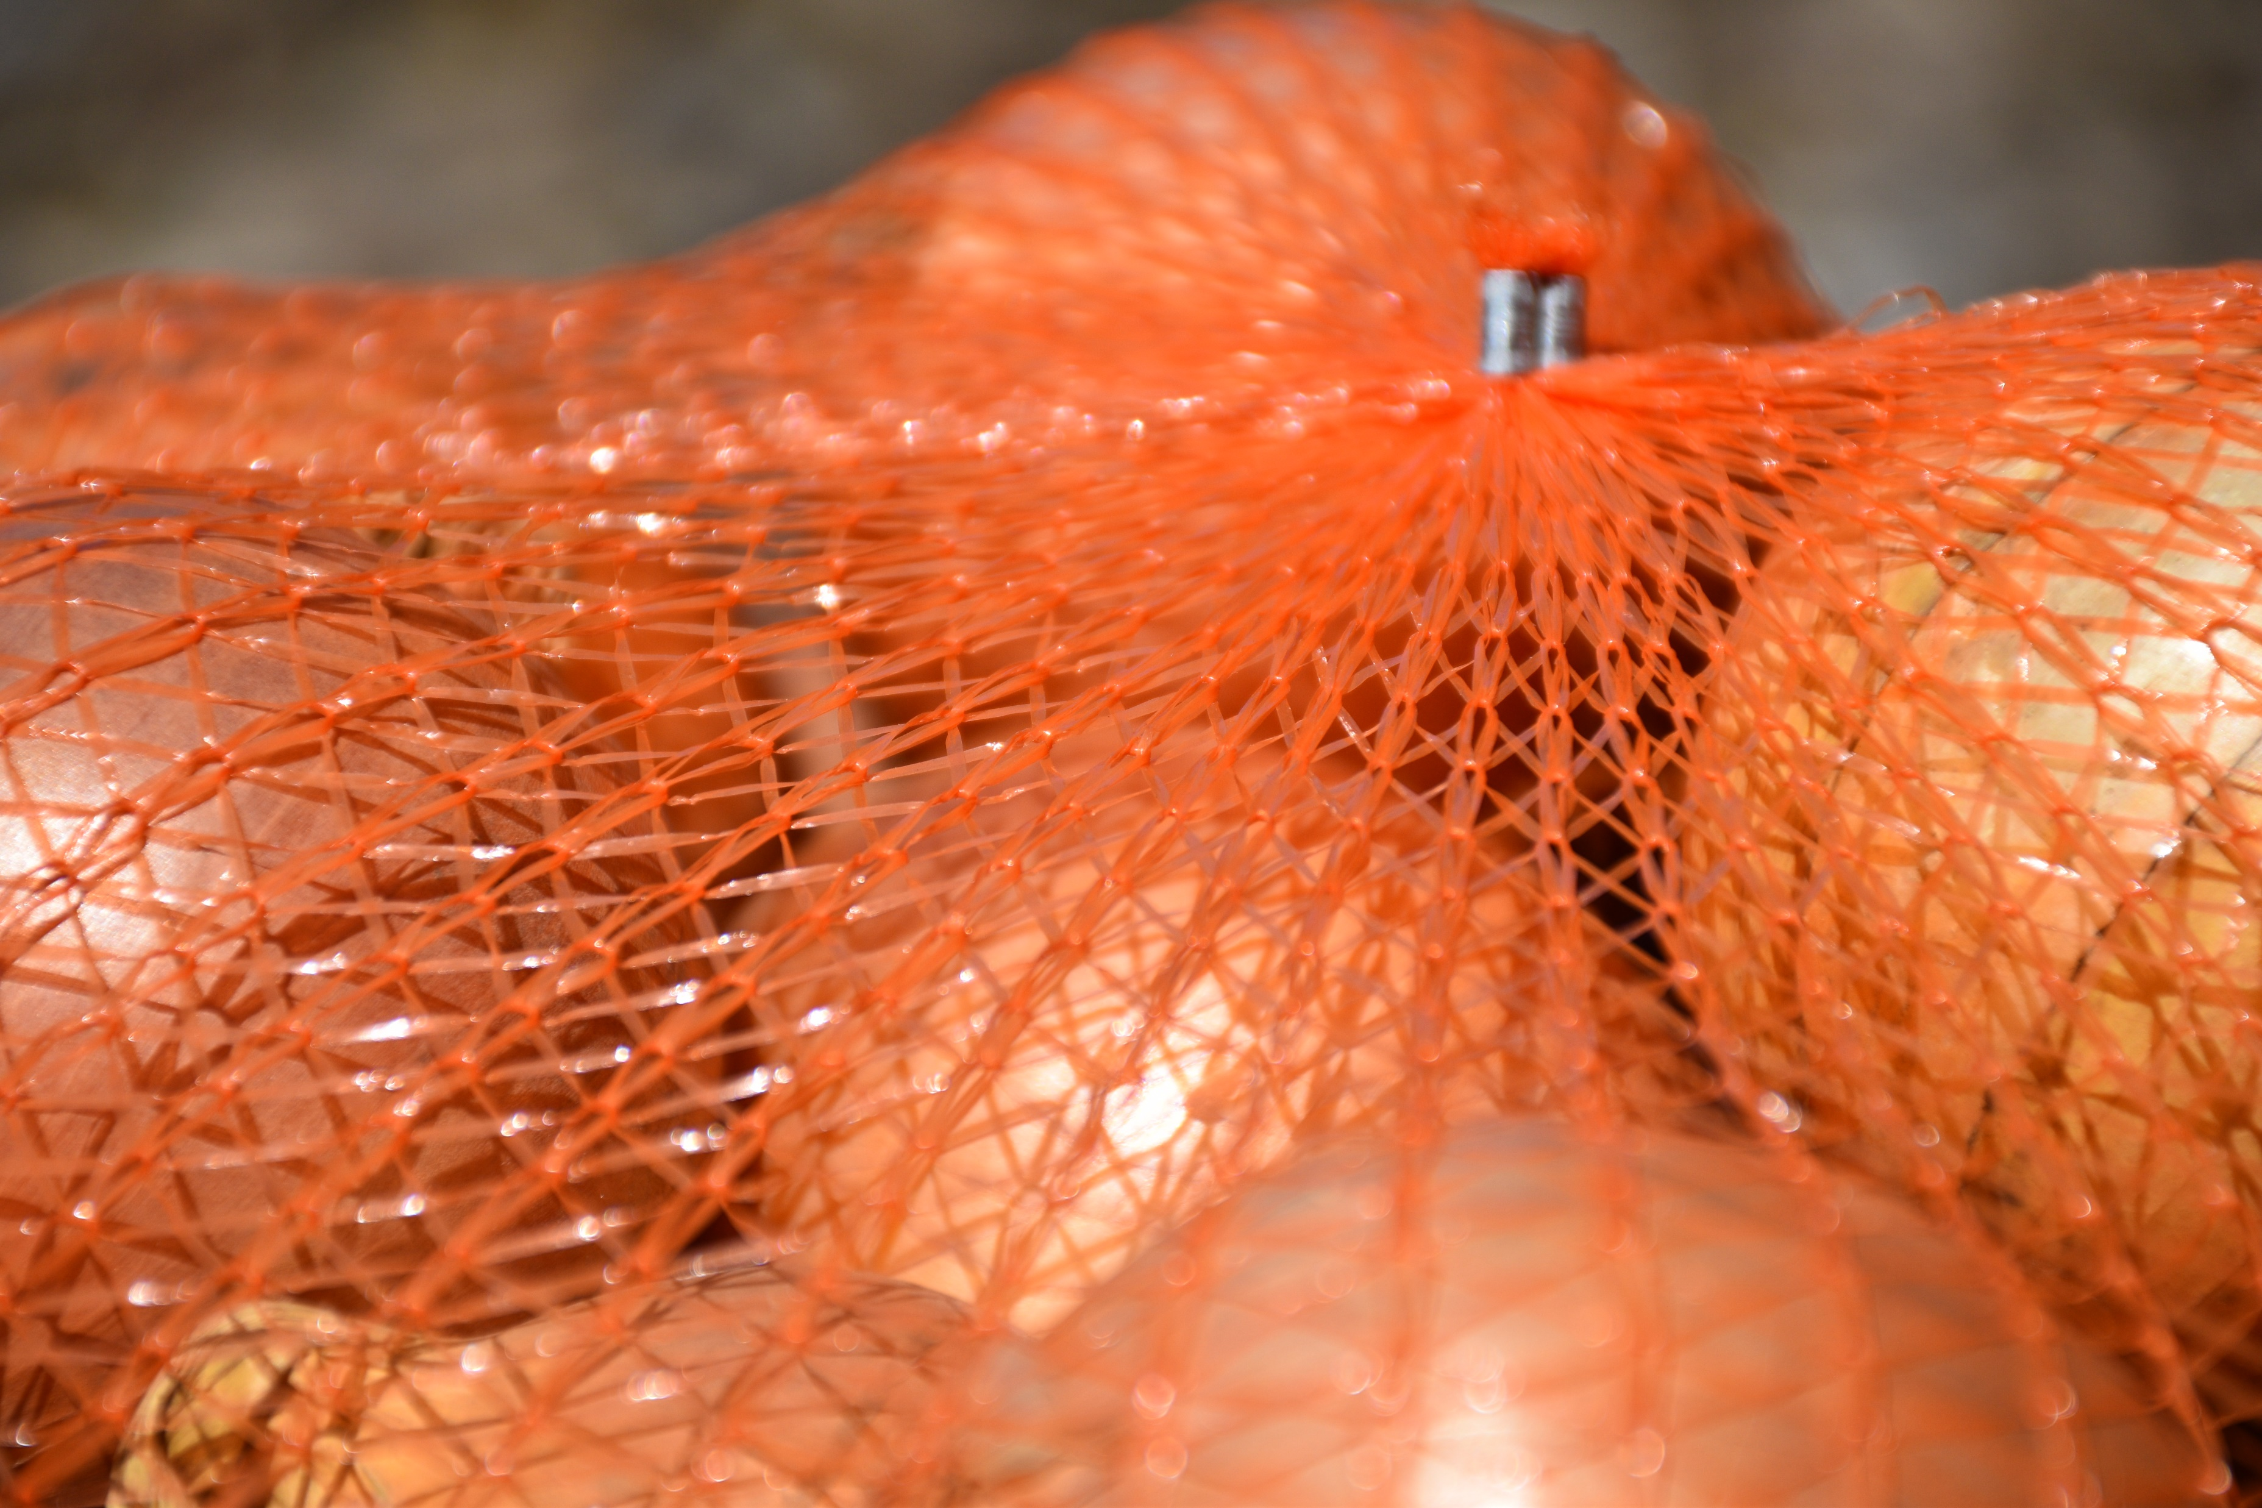
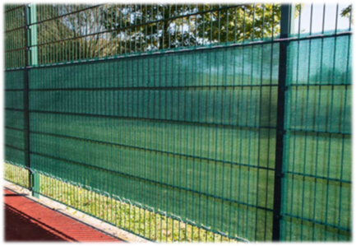
Produktportfolio
Weihnachtsbaumnetz
Schutznetz
Agrarnetz
Früchte-/Zwiebelnetze
Pflanzennetz
Schattennetz

Slide 28
Netzverpackung aus Bio-Polymeren
Motivation:
  Größer werdende Kundennachfrage
  Abhängigkeit von fossilen Rohstoffen verringern
  Nachhaltiger und umweltfreundlicher
Situation:
  Aktuell erhältliche Biopolymere lassen sich aufgrund ihrer Verarbeitungseigenschaften (MFI) nicht zum Verpackungsnetz verarbeiten
Ziel:
  Entwicklung eines bio-basierten und biologisch abbaubaren Polymermaterials in Verbindung mit biobasierten Additiven

Slide 29
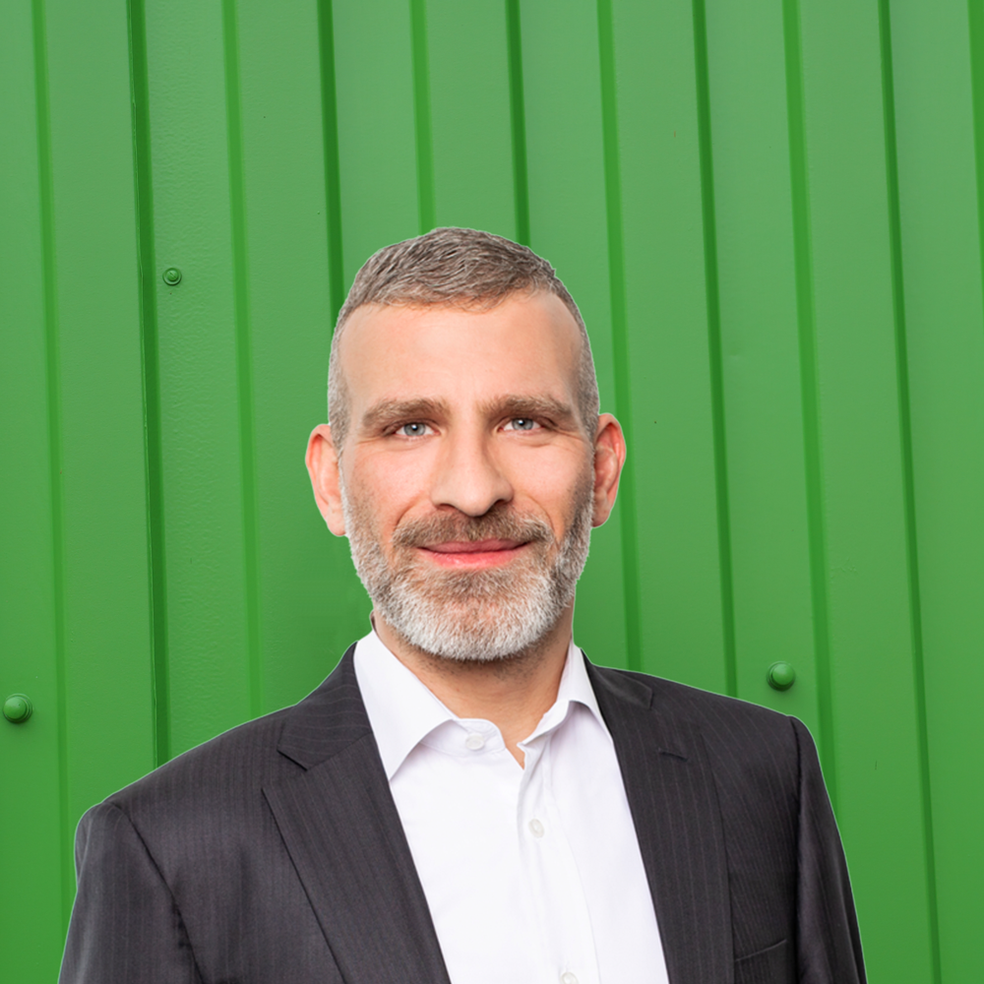




BioZ - Innovationsmanagement
2012
2018
2022
Stabsstelle:
Fördermittel & Ausgründungen
Forschung &Transfer: Netzwerkarbeit, Veranstal-tungen, Beratung
Projektmanager BioZ
Motivation für BioZ
Nachhaltige Zukunft & Strukturwandel aktiv mitgestalten
Transfer ist keine Einbahnstraße
Konkrete Projekte anschieben, aktive Vernetzung unterstützen
RONNY KITTLER
Projektmanager BioZ
ronny.kittler@pi-culture.de

Slide 30
Agenda
13:00 Willkommen und Intro jedes Teilnehmers (3#)
13:30 Vorstellung neuer Partner
14:00 Zeitschienen & Terminkalender
14:15 Kurzvorstellung Rahmenprojekt III: Wirksamkeitsmonitoring & Nachhaltigkeitsbewertung
14:45 Kurzes Wrap-up: Projekte und Aktivitäten in den Dialoggruppen
15:00 Aktuellen Ausschreibungsrunde & Bewertungsverfahren
15:05 Industrielle Bioökonomie – aktuelle Ausschreibung BMWi
15:10 Erweiterte Steckbriefe & Firmenpräsentationen
15:15 Organisatorisches: Sharepoint Livetest und wichtige Events

Slide 31
BioZ Terminkalender 2022
JANUAR
FEBRUAR
MÄRZ
APRIL
MAI
JUNI
15.02. Stichtag Projektskizzen 1.Call
15.03.Beiratssitzung – Bewertungsrunde
April Veröffentlichung 2. Call
12.05.
2. Bündnistreffen (live, ganztägig)
01.06. Stichtag Projektskizzen 2.Call
23.03. DG Chemie
24.06. Strategieforum
1. Treffen
29.03. DG Polymere
05.04. DG Lipide
07.04. DG Proteine
JULI
AUGUST
SEPTEMBER
OKTOBER
NOVEMBER
DEZEMBER
KW26/27 Beiratssitzung – Bewertungsrunde 2. Call
08.09.
3. Bündnistreffen (live, ganztägig)
01.12.
4. Bündnistreffen (digital)
FEB 23
15.02. Stichtag Projektskizzen 3.Call ( finaler Call der Phase I) -> weitere Calls erst in 2024 in Phase II nach Zwischenevaluierung
JUN 24
01.06.24 Stichtag Projektskizzen 1.Call Phase II

Slide 32



Bündnistreffen 12.5.2022
Netzwerkveranstaltung – live!
  Vormittags: Bündnistreffen
  Nachmittags: Workshops & Vernetzung
Gerne in den Chat schreiben!
Vorschläge?
Inhalte?
Interessen?

Slide 33
Zeitschienen Rahmenprojekte, F&E Projekte
Q4 2021
2024 Evaluierung
3 Jahre
3 Jahre
Umsetzungsphase I
Umsetzungsphase II
Umsetzungsphase I
2021
2022
2023
12/2021 Innovationsmanagement
05/2022 Strategieforum
03/2022 LCA & Monitoring
02/2022 Projektskizzen 1
03/2022 Bewertung & Einreichung
08/2022 Start F&E Projekte
Notes:
RG

Slide 34
Agenda
13:00 Willkommen und Intro jedes Teilnehmers (3#)
13:30 Vorstellung neuer Partner
14:00 Zeitschienen & Terminkalender
14:15 Kurzvorstellung Rahmenprojekt III: Wirksamkeitsmonitoring & Nachhaltigkeitsbewertung
14:45 Kurzes Wrap-up: Projekte und Aktivitäten in den Dialoggruppen
15:00 Aktuellen Ausschreibungsrunde & Bewertungsverfahren
15:05 Industrielle Bioökonomie – aktuelle Ausschreibung BMWi
15:10 Erweiterte Steckbriefe & Firmenpräsentationen
15:15 Organisatorisches: Sharepoint Livetest und wichtige Events

Slide 35








Wandel durch Innovation in der Region – WIR!
LCA
&
Wirk-sam-keits-ana-lyse
regionale Stakeholder
Rahmenprojekt I:
STRATEGIEFORUM
Regionale Einbettung
TP1:
Forum und Koordination (InfraZeitz)
Beschäftigung
TP2:
Wissenschaftliche Entwicklung DG
(Fraunhofer CBP)
TP3:
Content Brand Strategy (Transmedial)
FuEuI-Projekte
FuEuI-Projekte
FuEuI-Projekte
Beirat
Verbundprojekte:
INNOVATIONEN
FuEuI-Projekte
FuEuI-Projekte
FuEuI-Projekte
FuEuI-Projekte
DG
Proteine
DG
Lipide
DG
Fein-&Spezial- Chemikalien
DG
Biopolymere
Rahmenprojekt II
ORGANISATION
INNOVATIONSMANAGEMENT und BÜNDNISORGANISATION
Rahmenprojekt III
Messbarmachung
Notes:
RG

Slide 36

Wirksamkeitsanalyse

Slide 37
Wirksamkeitsanalyse
Entwicklung und Umsetzung von BioZ-Projekten
Wirksamkeit des Bündnis-Erfolgs / -Fortschritts
Innovation
Entwicklung neuer Produkte, Prozesse
Investitionen
Patente
Gründung, Ansiedlungen
Kooperationen
Beschäftigung
SvB mit Bio-Z-Relevanz
Ausbildung / Nachwuchskräfte
Alter der Beschäftigten
Pendlersalden
Wirtschaftskraft
Umsatz
Steuern
Lebensqualität
Individuelle Einschätzung zu Themen wie Zufriedenheit, grünes Image, Zukunftschancen, Identifikation mit der Region
Analyse regionalstatistischer Daten
Befragungen
Interviews / Fokusgruppen
Wie?

Slide 38
Wirksamkeitsanalyse
Ihre Mitwirkung:
zwei schriftliche Befragungen: zweite Jahreshälfte 2022 und zweite Jahreshälfte 2024
  Themenblöcke: Einschätzungen zur biobasierten Wirtschaft in der Region, Forschungs- und Entwicklungsaktivitäten, Innovationen, Kooperation und Wissensaustausch in der Region und darüber hinaus, Zukunftsthemen in der Bündnisregion, Einordnung und Bewertung der Bündnisaktivitäten
Tiefeninterviews mit ausgewählten Bündnispartnern (Wirtschaft, Verwaltung, Multiplikatoren, Bündnisorganisation) im Anschluss an die Auswertung der Befragungen
Fokusgruppen als moderierte Diskussionen bestimmter Zielgruppen (Schüler, Auszubildende; Vertreter*innen von Landkreisen und Kommunen, technische Dialoggruppen) in 2023 und 2024
→ Forschungsergebnisse werden im Rahmen von Bündnistreffen präsentiert und diskutiert – Wissenstransfer und Wissenskommunikation

Slide 39
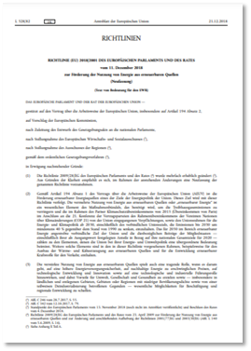
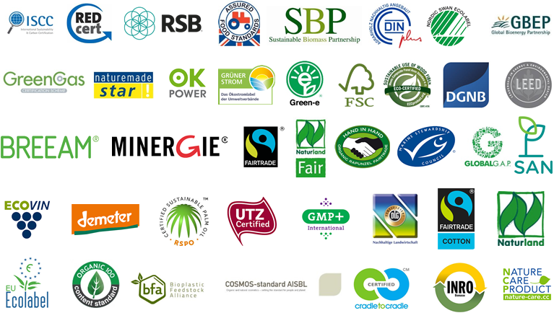


LCA/Nachhaltigkeitsbewertung
Hintergrund
Nachfrage nach Nachhaltigkeitsinformationen wächst
Unternehmen haben aus unterschiedlichen Motivationen Interesse an Nachhaltigkeitsinformationen (z.B. Image, Wettbewerbsvorteil, Umweltbewusstsein, geforderte Nachweispflichten)
Nachhaltigkeitsbewertung ist ein weites und komplexes Feld an Methoden und Verfahren, in dem die Orientierung schwerfällt
Fragen wie: Welches Bewertungsinstrument ist für mich geeignet? Welche Nachhaltigkeitsinformation sollte ich am besten darstellen? Welche Daten und Berechnungen brauche ich? Wie kann ich den Nachweis erbringen? werden oft gestellt

Slide 40



LCA/Nachhaltigkeitsbewertung
Ziel: Darstellung der ökologischen Vorteilhaftigkeit der im Bündnis entwickelten Produkte/ Verfahren bzw. des gesamten Unternehmens
Gezielter Wissenstransfer bei
  Erfassung (welche Daten und in welcher Form)
  Ermittlung (Erzeugung von Nachhaltigkeitsinformationen gemäß geeigneter Methoden und Verfahren)
  (Außen)Darstellung von Nachhaltigkeitskennzahlen

Slide 41
LCA/Nachhaltigkeitsbewertung
Inhalt: 3 Teilpakete
Erfassung & Strukturierung der Bedarfe zur Darstellung der ökologischen Vorteilhaftigkeit
(z.B. Ökolabels, ökologische Fußabdrücke, THG-Einsparung)
Erfassung & Strukturierung der Schulungsbedarfe (z.B. bei Datenerfassung, Berechnungs- und Bewertungsmethoden)
1 Workshop
Gezielte Wissenstransfer/ Schulung zu den Methoden der Nachhaltigkeitsbewertung:
Erfassung/Qualität der Daten
Wahl geeignetes Bewertungsinstruments
Durchführung von Ökobilanzen
Wahl v. Referenz/Zielwerten
Aufbereitung der Ergebnisse
2 Workshops
How-to-Anleitungen mit Schritt- für-Schritt-Beschreibungen
Leitfäden mit schrittweiser Anleitung zur Erzeugung von Nachhaltigkeitsinformationen (inkl. Hilftools)
Leitfäden inkl. Hilftools

Slide 42
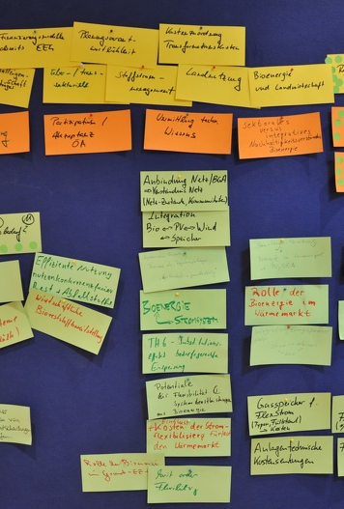
LCA/Nachhaltigkeitsbewertung
Einladung zum ersten Nachhaltigkeitsworkshop
Wann? 12.5. Bündnistreffen Nachmittag
Wie? Präsenzveranstaltung zum Nachfragen, Diskutieren, Strukturieren und Austauschen
Was?
Bedarfe Nachhaltigkeitsinformationen und Schulungsbedarfe
Strukturierung und Bündelung der Bedarfe

Slide 43
Agenda
13:00 Willkommen und Intro jedes Teilnehmers (3#)
13:30 Vorstellung neuer Partner
14:00 Zeitschienen & Terminkalender
14:15 Kurzvorstellung Rahmenprojekt III: Wirksamkeitsmonitoring & Nachhaltigkeitsbewertung:
14:45 Kurzes Wrap-up: Projekte und Aktivitäten in den Dialoggruppen
15:00 Aktuellen Ausschreibungsrunde & Bewertungsverfahren
15:05 Industrielle Bioökonomie – aktuelle Ausschreibung BMWi
15:10 Erweiterte Steckbriefe & Firmenpräsentationen
15:15 Organisatorisches: Sharepoint Livetest und wichtige Events

Slide 44


Projekte und Aktivitäten in den Dialoggruppen
Allgemeines
Festlegung Arbeits- und Abstimmungsrhytmus
Information aus dem Innovationsmanagement
Stand der sich anbahnenden Skizzen
Vorstellung Marktrecherchetool
Vorstellung neuer Teilnehmer
  Dr. Iris Kruppke, TU Dresden
  Axel Wähling, NIG Nahrungs-Ingenieurtechnik GmbH
Projektpitch ProPec: Extraktion von Pektin aus Zuckerrübenschnitzeln für die pharmazeutische Anwendung, Fraunhofer CBP und HV-Polysaccharides
Vorstellung neuer Teilnehmer
  Carsten Niemann, Bio Kartoffel Nord GmbH & Co. KG
  Axel Wähling, NIG Nahrungs-Ingenieurtechnik GmbH
Besprechung inhaltliche Ausrichtung der Dialoggruppe

Slide 45


Projekte und Aktivitäten in den Dialoggruppen
Allgemeines
Festlegung Arbeits- und Abstimmungsrhytmus
Information aus dem Innovationsmanagement
Stand der sich anbahnenden Skizzen
Vorstellung Marktrecherchetool
Vorstellung neuer Teilnehmer
  Gerhard Müller, PD-Group
  Peter Wandelt, AgrentecUG
  Axel Wähling, NIG Nahrungs-IngenieurtechnikGmbH
Vorstellung neuer Teilnehmer
  Thomas Fuß, Schuite & Schuite Druckfarben GmbH
  Axel Wähling, NIG Nahrungs-Ingenieurtechnik GmbH
Besprechung inhaltliche Ausrichtung der Dialoggruppe

Slide 46

Projekte und Aktivitäten in den Dialoggruppen
Erstellen von Partnerprofilen​
In welcher Form und wie soll die Ablage und Vernetzung erfolgen
Challenges
Prinzipiell positives Feedback
Frühzeitige Sammlung!
Herausforderung der nachhaltigen Vernetzung
Virtuelle Pinnwand?
Bewertungskriterien
Sammeln von Anmerkungen zur Berücksichtigung in folgenden Ausschreibungen
Übersichtskalender
Pflege im Sharepoint

Slide 47
Projekte und Aktivitäten in den Dialoggruppen
Acronym​ | Langtitel​ | Konsortium​
ElastoMat​ | Elastine für die Therapie von Hauterkrankungen​ | MLU, IMWS, Skinomics​
ScobyResist​ | Pflanzenölbasierte Epoxide zur dauerhaften Imprägnierung​ | PPM, IMWS, ScobyTec​
Biocerine​ | Biobasierte Glycerinderivate in polymeren Werkstoffen​ | Glaconchemie, IMWS, Polymer Service​
ChitoDesign​ | Nutzung des Insekten-Chitins auf gestalterisch-forschende Art​ | MadebyMade, TUD, Burg Giebichenstein,...​
Bio-GOS​ | Biosynthese von Galactooligosacchariden in Molke und Molkenpermeat​ | Hochschule Anhalt, Bayerische Milchindustrie, Frischli Milchwerke​
iProDex​ | Maßgeschneiderte Dextrane für klinische Anwendungen​ | HVP​, Uni Münster
Made 4 Fragrances​ | Insektenöl für Parfümherstellung​ | Miltitz Aromatics, oilRoq, made by made, CBP, CreativeQuantum, LIKAT​
Capacidy​ | Mittelkettige Fettsäuren und Biogas aus Rest- und Abfallstoffen​ | DBFZ, Interstarch, Hainich Konserven, UFZ, ...​
SchlemPro​ | Gewinnung von funktionalisierten Proteinen aus Schlempe für die Lebensmittelanwendung​ | PPM, Südzucker​

Slide 48

Projekte und Aktivitäten in den Dialoggruppen
Beiratssitzung
15.3.
23.03.
10-12 Uhr​​
29.03.
10-12 Uhr​​
05.04.
13-15 Uhr​​
06.04.
13.30-15.30 Uhr​​
Einreichung 2. Call
1.6.
Einladungen folgen
Präsenz / online / hybrid?

Slide 49
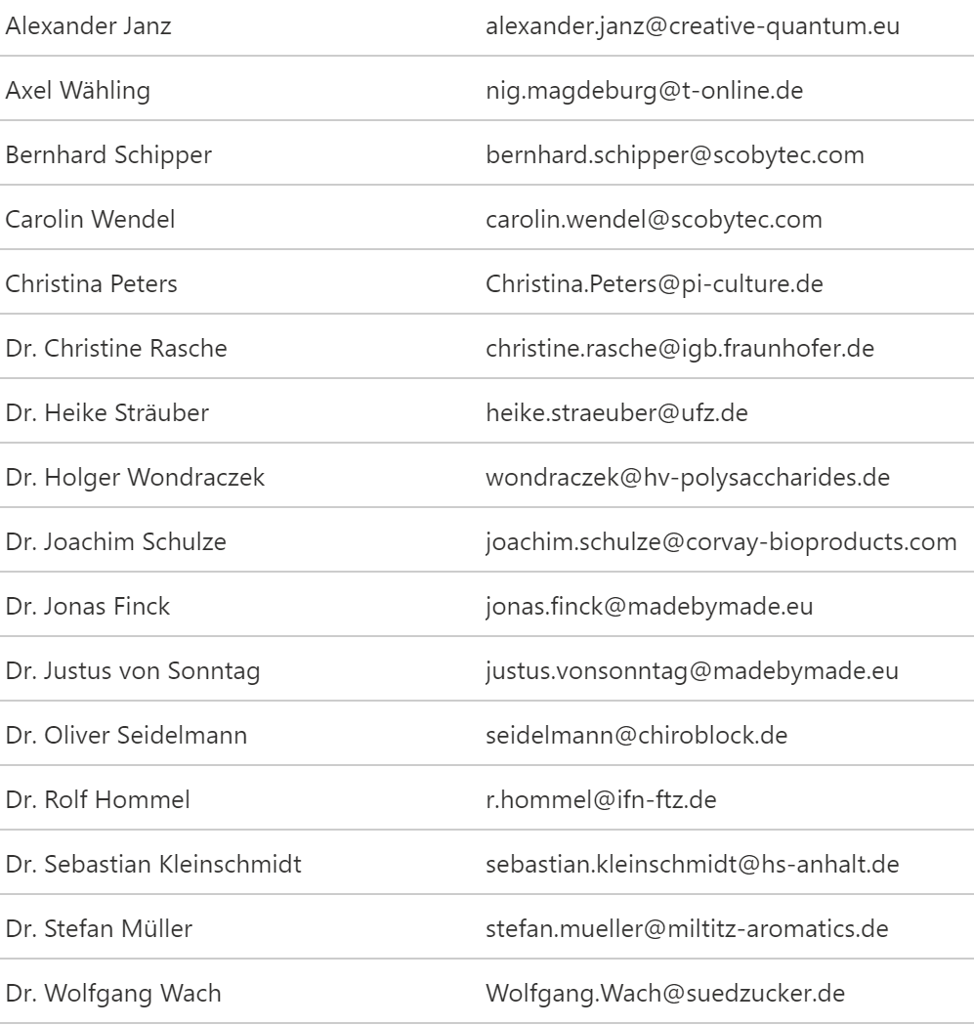
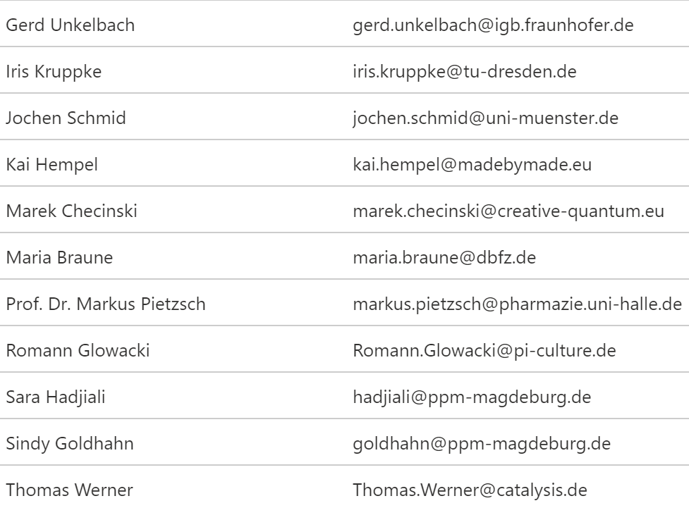
Dialoggruppen
Bitte Ergänzungen in den Chat schreiben!

Slide 50
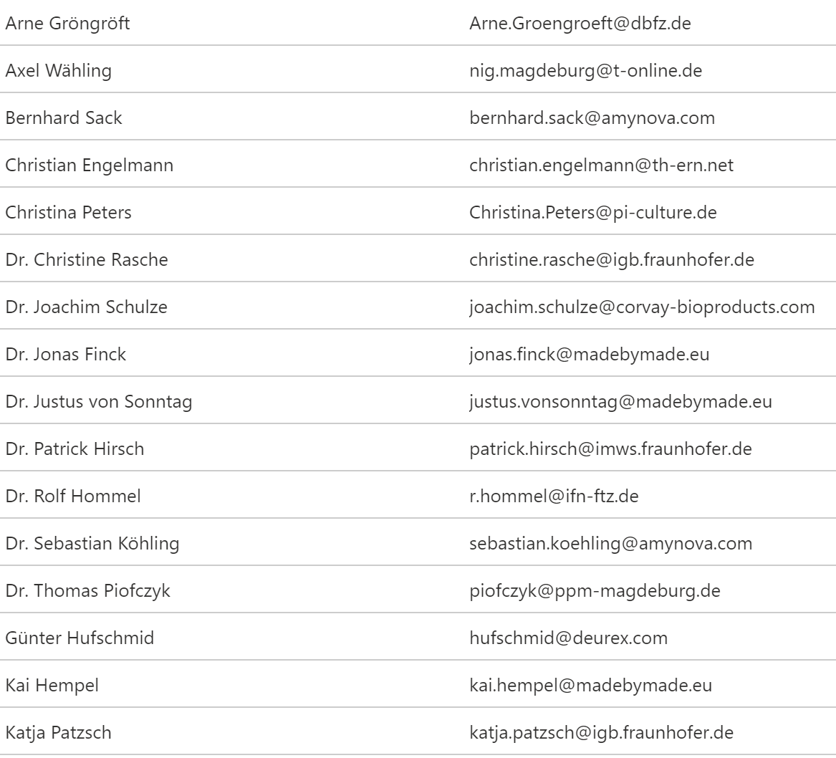
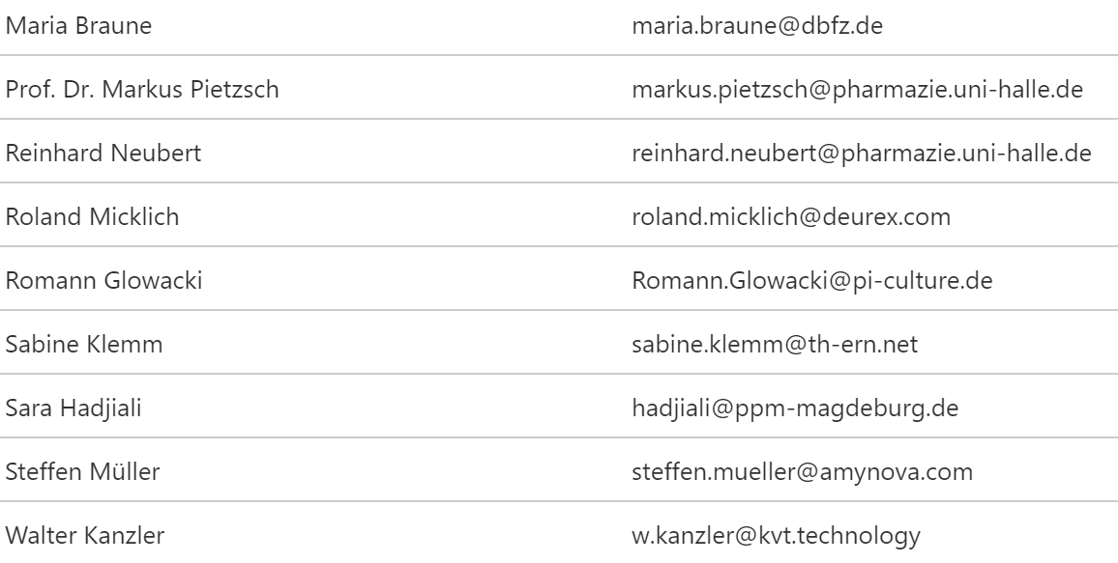
Dialoggruppen
Bitte Ergänzungen in den Chat schreiben!

Slide 51
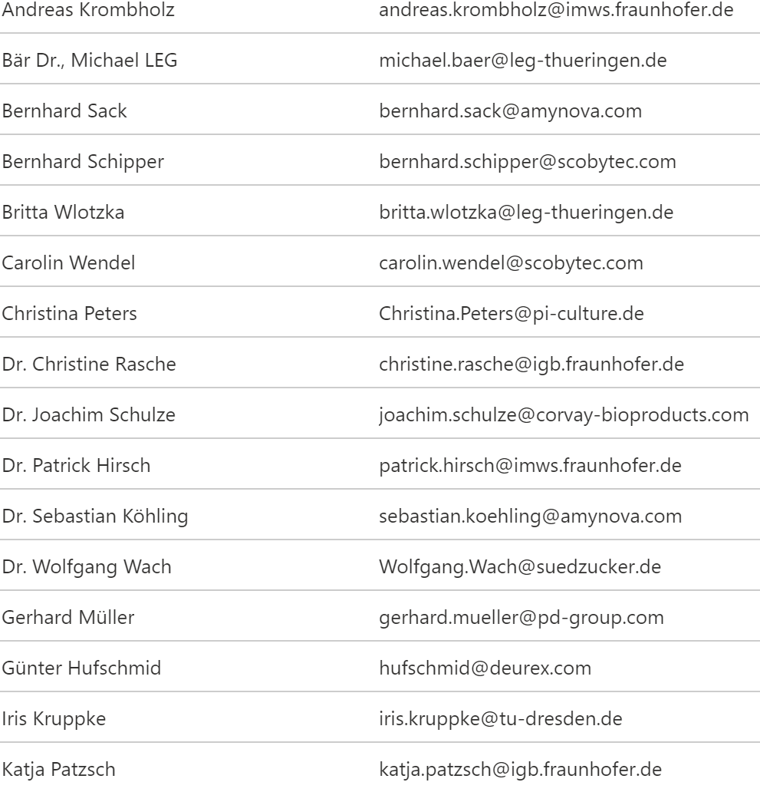
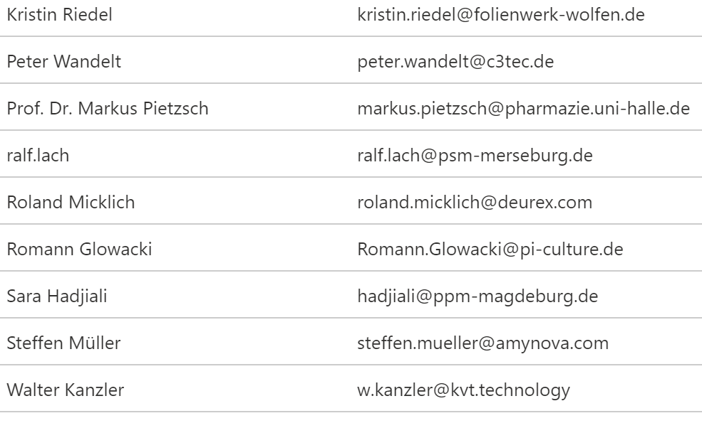
Dialoggruppen
Bitte Ergänzungen in den Chat schreiben!

Slide 52
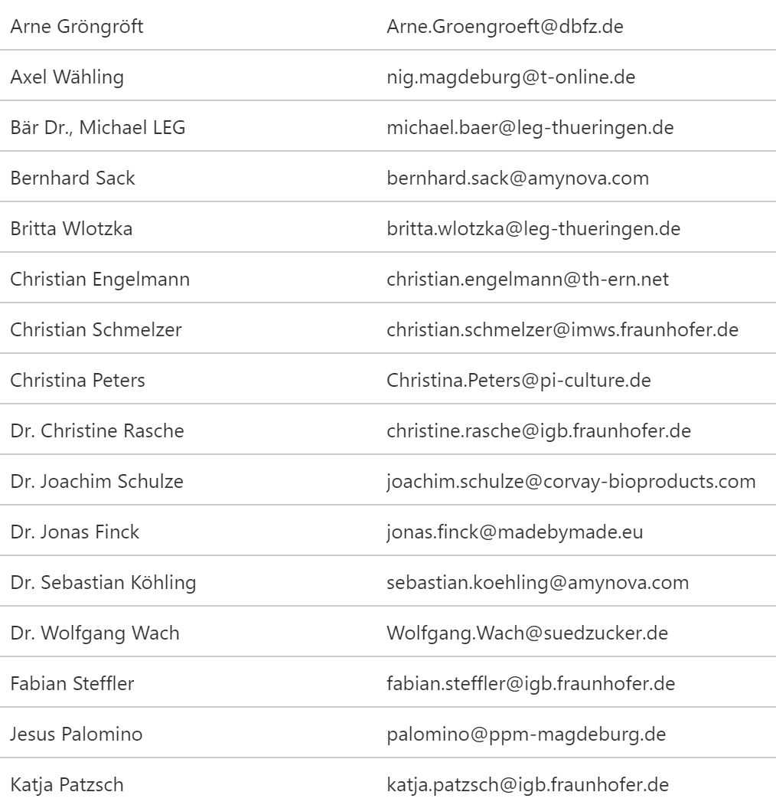
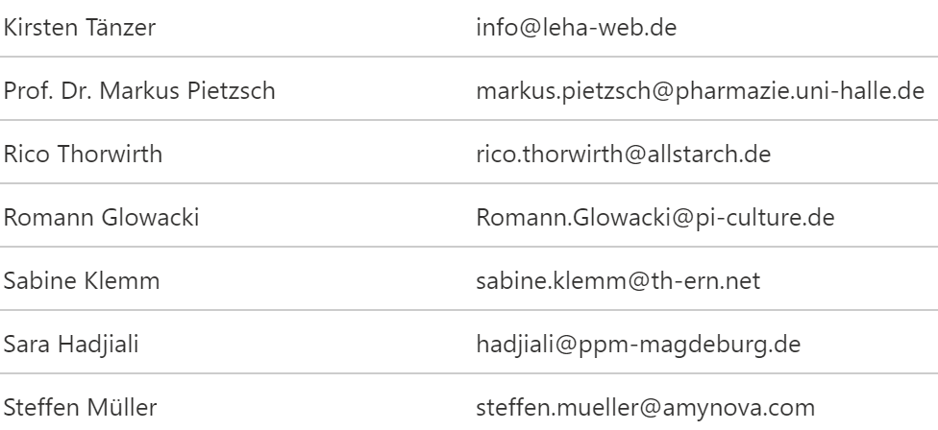
Dialoggruppen
Bitte Ergänzungen in den Chat schreiben!

Slide 53
Agenda
13:00 Willkommen und Intro jedes Teilnehmers (3#)
13:30 Vorstellung neuer Partner
14:00 Zeitschienen & Terminkalender
14:15 Kurzvorstellung Rahmenprojekt III: Wirksamkeitsmonitoring & Nachhaltigkeitsbewertung:
14:45 Kurzes Wrap-up: Projekte und Aktivitäten in den Dialoggruppen
15:00 Aktuelle Ausschreibungsrunde & Bewertungsverfahren
15:05 Industrielle Bioökonomie – aktuelle Ausschreibung BMWi
15:10 Erweiterte Steckbriefe & Firmenpräsentationen
15:15 Organisatorisches: Sharepoint Livetest und wichtige Events

Slide 54
Übersicht zur aktuellen Ausschreibungsrunde & Ausblick
 | Name | Organisation | Rolle
1 | Dr. Renate Weisse | Patentanwältin | 1. Vorsitzende
2 | Prof. em. Hannelore Daniel | Botschafterin Innovationsraum Bioökonomie: „NewFoodSystems“ | 2. Vorsitzende
3 | Daniel Worch | Univations GmbH
4 | Dr. habil. Linde Götz | Leibniz-Institut für Agrarentwicklung in Transformationsökonomien (IAMO)
5 | Prof. Thomas Brück | TU München
6 | Dr. Jan-Hendrik Kamlage | Ruhr-Universität Bochum, Centrum für Umwelt-management, Ressourcen und Energie (CURE)
7 | Andre Zschuckelt | Stabsstelle Strukturwandel Burgenlandkreis
8 | Dr. Sandra Scholz | Hochschule Merseburg
9 | Dr.-Ing. habil. Oliver Schlüter | Leibniz Institut für Agrartechnik & Bioökonomie e.V.
9
Beirät:innen
Konstituierende Sitzung fand statt am 15.12.21
Hinweis: Profile und Kurzvorstellungen der Beirät:innen bald auf Bio-Z.de

Slide 55

Dr. Renate Weisse

Slide 56







Projektvorschläge & Bewertung
Offener Call
1. Call im November veröffentlicht:
  Stichtag Projektskizzen: 15.2.2021, 16 Uhr
  Skizzenumfang: max. 10 Seiten (Vorlage)
  Bewertungskriterien sind Bestandteil des Calls
  Förderbudget in der 1. Runde: 2,5 Mio €
  Quick-Check durch das BioZ-IM ist im Vorfeld möglich
Erstellen v. Projekt-skizzen
Bewertung BioZ Beirat
Förder-empfehlung
Antrags-stellung BMBF/ PTJ
Bearbeitung & Prüfung
F&E Projekt Start
Notes:
CP an CR

Slide 57
Projektvorschläge & Bewertung
Offener Call
Bewertungsprozess BioZ Beirat
Allen Beirät:innen werden die formal zulässigen Projektskizzen zur Bewertung vorgelegt
Alle Projektskizzen werden anhand der 6 Kriterien bewertet
Die Projektskizzen werden im Rahmen der Beiratssitzung am 15.3.22 gemeinsam diskutiert. Hier sollen auch offenen Fragen noch geklärt werden: Ein Ansprechpartner für jedes Bündnis soll an diesem Tag hierfür benannt werden und digital verfügbar sein.
Im Ergebnis erstellt der Beirat gemeinsam eine finale Empfehlungsliste mit Projekten, die zur Förderung vorgeschlagen werden und in das vorgegebene Budget passen.
Das Ergebnis jeder eingereichten Skizze (Punkte & Kommentare/Auflagen) wird durch das BioZ-IM an die Einreicher kommuniziert -> qualifiziertes Feedback
Eine erneute Einreichung ist in den weiteren Calls möglich
Empfohlene Projekte können direkt in die Antragstellung beim Projektträger gehen.
Erstellen v. Projekt-skizzen
Bewertung BioZ Beirat
Förder-empfehlung
Antrags-stellung BMBF/ PTJ
Bearbeitung & Prüfung
F&E Projekt Start
Notes:
CP an CR

Slide 58
Agenda
13:00 Willkommen und Intro jedes Teilnehmers (3#)
13:30 Vorstellung neuer Partner
14:00 Zeitschienen & Terminkalender
14:15 Kurzvorstellung Rahmenprojekt III: Wirksamkeitsmonitoring & Nachhaltigkeitsbewertung:
14:45 Kurzes Wrap-up: Projekte und Aktivitäten in den Dialoggruppen
15:00 Aktuellen Ausschreibungsrunde & Bewertungsverfahren
15:05 Industrielle Bioökonomie – aktuelle Ausschreibung BMWi
15:10 Erweiterte Steckbriefe & Firmenpräsentationen
15:15 Organisatorisches: Sharepoint Livetest und wichtige Events

Slide 59
Richtlinie BMWi: Industrielle Bioökonomie
Demonstration bioökonomische Produkte und Verfahren:
Industriell umsetzbar: Kostenreduktionen und Serientauglichkeit
Beitrag zur Erreichung der Nachhaltigkeits- und Klimaziele
Zweistufiges Verfahren:
Projektskizzen (15 Seiten) können halbjährig eingereicht werden. Stichtage:
  1. März
  30. Juni
Verbund und Einzelantragstellung ist möglich. Einbezug von wissensch. Partnern ist möglich im Verbund.
Maximale Förderung pro Unternehmen und Vorhaben: 2 Mio €.

Slide 60
Baustein A
Ziel: Nutzung existierender Multi-Purpose-Anlagen zur Erprobung und Weiterentwicklung eigener Verfahren der ind. BÖ.
Förderfähige Kosten: Nutzungskosten der Anlage, Aufwendungen für Patente, Vorbereitungsarbeiten (Personal), …
Angestrebter TRL: 4-5
Gefördert werden: Startups, KMU bis 1000 MA
Förderhöhe: 50%

Slide 61
Baustein B
Ziel: Durchführbarkeitsstudien für den Aufbau von Single-Purpose Demoanlagen in Deutschland.
Förderfähige Kosten: Vorplanung, Entwurfsplanung, Genehmigungsplanung (Vorbereitung der Investitionsentscheidung), …
Angestrebter TRL: mind. 6
Gefördert werden: Gewerbliche Unternehmen jeder Größe
Förderhöhe: 70% kleine Unternehmen, 60% mittlere Unternehmen, 50% alle anderen

Slide 62
Baustein C
Gefördert werden:
Dienstleistungen und Services zur Integration der neuen, skalierten biobasierten Produkte und Verfahren in regionale industrielle Wertschöpfungsnetze.
Ziel: Integration von neuen skalierten biobasierten Produkten und Verfahren in regionale industrielle Wertschöpfungsnetze.
Förderfähige Kosten:
Durchführbarkeitsstudien, Potentialanalysen (SWOT Analysen, …) , Beratungsdienste (Konzepterstellung zur Integration biob. Produkte & Verfahren in BÖ Wertschöpfungsnetzen (Fokus Modellregionen), Transfer und exp. Entwicklung zur weiteren Skalierung, Teilnahme an Ausbildungsmaßnahmen im Zusammenhang mit ind. BÖ, Innovationscluster
Angestrebter TRL: mind. 6
Gefördert werden: Verbünde, Managementeinrichtungen, Innov. Agenturen, …
Förderhöhe: 50-70%,

Slide 63
Agenda
13:00 Willkommen und Intro jedes Teilnehmers (3#)
13:30 Vorstellung neuer Partner
14:00 Zeitschienen & Terminkalender
14:15 Kurzvorstellung Rahmenprojekt III: Wirksamkeitsmonitoring & Nachhaltigkeitsbewertung:
14:45 Kurzes Wrap-up: Projekte und Aktivitäten in den Dialoggruppen
15:00 Aktuellen Ausschreibungsrunde & Bewertungsverfahren
15:05 Industrielle Bioökonomie – aktuelle Ausschreibung BMWi
15:10 Erweiterte Steckbriefe & Firmenpräsentationen
15:15 Organisatorisches: Sharepoint Livetest und wichtige Events

Slide 64

Teaser:
Erweiterte Steckbriefe auf Website
Bestehende und neue Profile werden
erweitert durch:
Filterung nach Themen, Rohstoffen, Standort, …
Suche und Biete Funktionalität
Teaser-Teaser: Marktplatz
Ende 2022 Marktplatz mit Gesuchen und
Angeboten von Bündnispartnern
Weitere Informationen in Kürze per E-Mail
Notes:
CP

Slide 65
Agenda
13:00 Willkommen und Intro jedes Teilnehmers (3#)
13:30 Vorstellung neuer Partner
14:00 Zeitschienen & Terminkalender
14:15 Kurzvorstellung Rahmenprojekt III: Wirksamkeitsmonitoring & Nachhaltigkeitsbewertung:
14:45 Kurzes Wrap-up: Projekte und Aktivitäten in den Dialoggruppen
15:00 Aktuellen Ausschreibungsrunde & Bewertungsverfahren
15:05 Industrielle Bioökonomie – aktuelle Ausschreibung BMWi
15:10 Erweiterte Steckbriefe & Firmenpräsentationen
15:15 Organisatorisches: Sharepoint Livetest und wichtige Events

Slide 66


Livetest - Zugriff Sharepoint
Sharepoint alle gemeinsam testen: innovationculture.sharepoint.com/sites/BioZ
→ Probleme? Im Chat melden!
BioZ folgen & nichts mehr verpassen
auf LinkedIn
News verfolgen
auf bio-z.de
E-Mail
Teams
Sharepoint
Gewohnte Kommunikation aller wichtigen Ereignisse innerhalb des Bündnisses
Einladungen zu Bündnistreffen
Chatbasierte Kommunikation
Direkter Zugriff auf Videokonferenzen und Chat
Verknüpft mit Sharepoint
Gewohnte Dateiablage von wichtigen Dokumenten und Präsentationen, sowie Vorlagen und Infomaterial
Probleme bei der Anmeldung o.ä.?
E-Mail an
noah.buchterkirchen@
pi-culture.de
Notes:
CP

Slide 67

Bioökonomie in Mitteldeutschland
Jahreskonferenz Europäische Metropolregion Mitteldeutschland
zum Thema Bioökonomie am 02.05.2022
  Ort: Brauerei Altenburg
  Teilnehmerzahl: 100 bis 180 Personen
  Teilnahme ist kostenfrei

Slide 68


Publikationshinweis
In allen Publikationen BioZ-Logo, Unternehmenslogo, WIR-Logo und BMBF-Logo verwenden
Logos, Vorlagen und weitere Infos finden Sie auf dem Sharepoint unter Dokumente > General > PR & Logos
Logos auf erster Seite sichtbar, gut lesbar und auf weißem Untergrund platzieren
Notes:
CP

Slide 69
Ihre Fragen
Was? Wie? Wer? Wann? Wie viel?

Slide 70






Das Organisationsteam – Sprechen Sie uns gerne an!
Pi Innovation Culture GmbH
Leipzig · www.pi-culture.de
Infra-Zeitz Servicegesellschaft mbH
Elsteraue · www.industriepark-zeitz.de
Dr. Christina Peters
christina.peters@pi-culture.de
+49 176 323 698 25
Arvid Friebe
a.friebe@infra-zeitz.de
Romann Glowacki
romann.glowacki@pi-culture.de
+49 176 323 698 27
Dr. Christine Rasche
christine.rasche@igb.fraunhofer.de

